Slide 1
PROJEKT
LENDA : Fizike.
TEMA :Ndertimi dhe funksionimi i nje rrufepritese.

Slide 2
Punuan: Klasa:8\a
Selma Gashi
Kleon Cerpja,
Eriselda Shehu,
Daniela Murati,
Maria Milloshi,
Artiola Sinanasi,
Anjeza Caka,
Erigerta Taragjini,
Klara Rasha,
Edona Vukulaj,
Albertin Deda,
Fabiola Baci,
Erion Muhametaj.

Slide 3
Nentemat:
Gazet jane percjelles apo vecues?
Shkarkesa elektrike si rryme elektrike ne gaze
Rrufeja
Benjamin Franklin
Rrufepritesja
Llojet e rrufepriteses
Sistemi I mbrojtjes
Funksionimi
Terminalet Ajrore
Sistemi I mbrojtjes ne rrjete
Sistemi I mbrojtjes ne forme “U”
Instalimi
Anet pozitive te rrufepritesve
Disa keshilla nese nuk keni te instaluar rrufepritesit
Kuriozitete

Slide 4
Objektivat:
Nxënësi të jetë i aftë:
◊ Të njohë në mënyrë të thjeshtuar rrufepritësen, si elementë të hasura shpesh në përditshmërinë e njerëzve .

Slide 5
Gazet jane percjelles apo vecues ?
Ne kushte te zakonshme gazet e ndryshme,si;oksigjeni,hidrogjeni,ajri etj., jane vecues te mire te elektricitetit. Prania e ajrit ndermjet dy kontakteve te nje çelesi elektrik ben qe, kur hapim çelesin,te nderpritet rryma.Megjithate,trupat e elektrizuar, si p.sh. nje elektroskop i ngarkuar, shkarkohen me kalimin e kohes.Pse ndodh kjo ?
Eksperiment1. Afrojme prane sferes se elektroskopit te ngarkuar pozitivisht,flaken e nje qiriu. Do te shohim se elektroskopi do te shkarkohet shume me shpejt sesa ne mungese te saj. Si shpjegohet kjo ? Edhe ne kushte te zakonshme, ne ajer, ka pak elektrone te lira dhe jone pozitive qe jane molekula te ajrit qe kane humbur elektrone. Keto elektrone te lira shkarkojne elektroskopin pas njefare kohe. Kur prane elektroskopit afrojme flaken e nje qiriri, numri i elektroneve te lira dhe numri i joneve pozitive, ne ajrin perreth elektroskopit,shtohet. Nje pjese e elektroneve bashkohen me molekulat e ajrit dhe japin jone negative.Keshtu, ajri perreth elektroskopit jonizohet, ai behet percjelles i mire I rrymes elektrike. Elektronet e lira dhe jone negative levizin drejt sferes se elektroskopit te ngarkuar pozitivisht dhe e shkarkojne ate,kurse jonet positive te ajrit perreth do te largohen nga sfera e elektroskopit.

Slide 6
Shkarkesa elektrike si rryme elektrike ne gaze
Eksperiment2. Rrotullojme boshtin e makines elekrostatike disa here, derisa ndermjet sferave te saj te vendoset nje tension I larte. Afrojme sferat me njera-tjetren. Kur ato te afrohen deri ne largesine e disa centimetrave, do te shohim se ndermjet tyre do te shfaroset nje shkendije elektrike dhe sferat do te shkarkohen. Si ndodh kjo? Ndermjet dy sferave perftohet nje tension i larte , pra perftohet nje fushe elektrike e fuqishme. Elektronet e lira do te levizin me shpejtesi te madhe drejt sferes te ngarkuar pozitivisht .Gjate rruges se tyre ato godasin molekulat e ajrit dhe I jonozojne ato. Keshtu, ne kanalin e ngushte te shkendijes kemi levizje te elektroneve dhe joneve negative drejt sferes se ngarkuar pozitivisht dhe te joneve positive drejt sferes se ngarkuar negativisht. Kemi keshtu kalim te rrymes elektrike.

Slide 7
RRUFEJA
Nje shkendije e fuqishme elektrike eshte rrufeja. Rrufeja ndodh ndermjet dy reve te ngarkuara me shenja te kunderta.Tensioni ndermjet reve kur ndodh rrufeja, eshte disa milione volt dhe rryma eshte shume e madhe, kurse rrufeja zgjat disa te miliontat pjese te sekondes. Ajo ndodh jo vetem ndermjet dy reve ,por edhe ndermjet reve dhe tokes.Kur nje re e elektrizuar,p.sh.pozitivisht ,i afrohet mjaft siperfaqes se tokes, nen ndikimin e saj ne siperfaqen e tokes shfaqen ngarkesa negative.Sasia e ngarkeses elektrike mund te jete aq e madhe, saqe mund te ndodhe shkarkese ndermjet rese dhe tokes. Rrufeja qe bie mbi nje peme, e shkaterron dhe e djeg ate. Gjate renies se rrufese ne ndonje ndertese, shkatohet zjarr. Njeriu qe ndodhet prane vendit te renies se rrufes, mund te ndodhe te plagoset ose te vdese. Prandaj edhe per kete gje ne 1752 u zbulua rrufepritesja.

Slide 9
Benjamin Franklin ishte një shkrimtar dhe diplomat. Ai ishte gjithashtu një shpikës. Franklin ka lindur në Boston, Massachusetts më 17 janar 1706. Babai i tij Josia Franklin ishte një krijues sapun. Benjamin shkoi në shkollë vetëm për një kohë shumë të shkurtër. Kur ai ishte 10 vjec filloi punën në dyqanin e babait të tij. Më vonë Benjamin u punoi ne shtypshkronjen e vellait. Në 1723 shkoi në Filadelfia, ku ai gjeti një punë në një shtypshkronje. Në 1724 Franklin pastaj shkoi në Londër për të blerë pajisje per shtypshkronjen. Ai u kthye në Filadelfia në vitin 1726 dhe pak më vonë ai filloi biznesin e tij . Ndërkohë në 1730 Benjamin u martua me një grua me emrin Deborah Lexo.Franklin ishte nëpunës i Kuvendit Pensilvanisë nga 1736 deri 1751. Ai ishte anëtar i kuvendit nga 1751 deri 1764. Ai ishte zëvendës postmaster për kolonitë nga 1753 deri në 1774. Franklin ka bere shume shpikje si; një lloj sobë metalike, elektricitetin,frigoriferin etj.Në vitin 1752 ai kreu një eksperiment të famshëm me një qift në një stuhi ku provoi se rrufeja është një formë e energjisë elektrike. Benjamin Franklin vdiq më 17 prill 1790,Filadefie.

Slide 10
Eksperiment:
Ben dyshohet se rrufeja ishte rryme elektrike që vjen nga natyra. Në një ditë të stuhishme, në qershor të 1752 ai vendosi për të provuar teorinë e tij duke përdorur nje balone dhe një çelës metalike. Ky eksperiment do të provojë rrufe ishte me të vërtetë një rryme e ajrit elektrizuar ose plazma siç e quajmë ne sot. Kjo solli atë në më shumë eksperimente dhe zhvillimin e termave elektrike ne përdorim sot.

Slide 12
RRUFEPRITESJA
Menyra me e mire per te mbrojtur ndertesat nga goditja e rrufeve eshte rrufepritesja. Rrufepritesja është bërë nga metali, pasi metali eshte përçues ;si bakër. Një rrufepritëse është një pajisje e cila është përdorur për të devijuar energjisë elektrike, nga rrufeja në toke. Në vend se te godas strukturat dhe pemë apo kafshë dhe t’i lendoje ato .Ju gjithashtu mund të keni degjuar shufer rrufeje apo shkopi Franklin, pasi Benjamin Franklin ishte ai qe e shpiku. Rrufepriteset janë përdorur gjerësisht në të gjithë botën në sistemet e mbrojtjes nga rrufeja dhe jane shume efikase pasi zjarret dhe demtimet strukturore nga rrufeja janë reduktuar në masë të madhe. Te gjitha ndertesat e medha e te larta dhe monumentet jane te pajisura me rrufepritese.

Slide 13
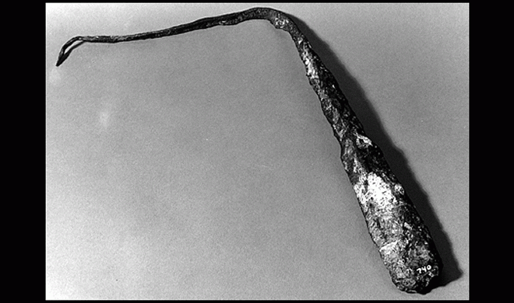
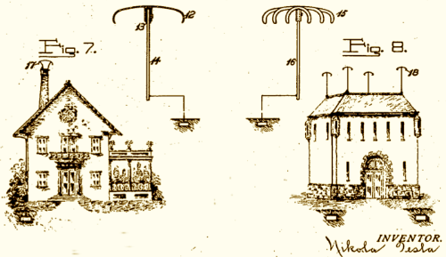
Rrufepriteset e para

Slide 14
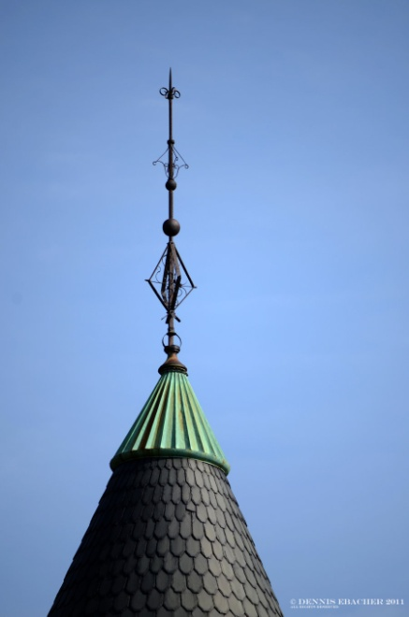
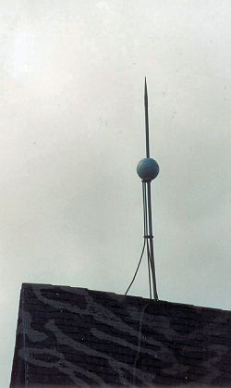
Rrufepriteset e sotme

Slide 15
Llojet e rrufepriteses jane :
Shufer
Terminale Ajrore
Rrjete
Ne foreme “U”

Slide 16
SISTEMI I MBROJTJES NGA RRUFEJA
Sistemet e mbrojtjes rrufe janë projektuar për të mbrojtur strukturat e mëdha nga dëmtimi nga rrufetë. Një sistem mbrojtjen e rrufe kryen një detyrë e thjeshtë. Ai i siguron një rrugë të caktuar në të cilën rrufeja mund të udhëtojnë. Kur një shtëpi është e pajisur me një sistem të mbrojtjes rrufe, rrufeja është drejtuar në mënyrë të sigurtë në tokë, duke lënë në shtëpi, anëtarët e familjes dhe sendet personale të padëmtuara. Është e rëndësishme që kabllo (tela) që është përdorur duhet të jetë endur dhe të jenë të dizajnuara në mënyrë specifike për instalimet e sistemit të mbrojtjes. Një sistem mbrojtjen nga rrufeja duhet të përfshijë të gjitha elementet e mëposhtme, të cilat punojnë së bashku për të parandaluar dëmtimin rrufe.
Përcjellësve pranues, të cilët janë të vendosur në kulm
Përcjellësve rënës,
Kutive për testim,
Përcjellësit në tokë ,
Tokëzuesit .

Slide 17
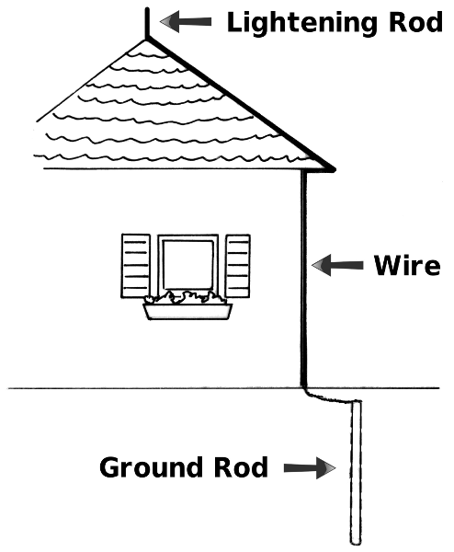

Slide 18
FUNKSIONIMI
Percjelles pranues - shufra të vogla, zgjatimi vertikale projektuar për të vepruar si" terminali "për një shkarkimin rrufe. Shufra mund të gjenden në forma të ndryshme, madhësi dhe dizajne. Shumica janë në krye me një gjilpërë të gjatë, vuri ose një të qetë, sferë lëmuar.
Percjelles renes - Kabllot rënda (djathtas) që bartin rrufe nga shufra në tokë. Kabllot janë të drejtuar përgjatë majat dhe rreth skajet e çative, pastaj poshtë një ose më shumë qoshet e një ndërtese në shufra terren
Percjellesit ne toke –shufra gjata, të trasha, të rënda varrosur thellë në tokë rreth një strukturë të mbrojtur. Kabllot dirigjent janë të lidhura me këto shufra për të përfunduar një rrugë të sigurt për një shkarkimin rrufe rreth një strukturë.
Percjellesit renes dhe percjellesit ne tokes janë komponentët më të rëndësishme të sistemit të mbrojtjes nga rrufeja. Pasi jane ato qe realizojne objektivit kryesor te sistemit.

Slide 19
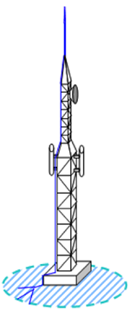
Terminalet Ajrore
Benjamin Franklin shpiku rrufepritesen në 1753. Kjo rrufepritese është e përbërë nga një nga 2 deri 8 m të lartë shufra metalike që dominon strukturë për të mbrojtur dhe e cila është e lidhur me minimum dy poshtë përçuesve dhe dy sistemin e tokëzimit.
Nje tjeter lloj i mbrojtjes nga rrufete eshte terminali ajror është i kufizuar në rreth 30 metra për mjedis, ajo është zakonisht përdoret vetëm për të mbrojtur strukturat e vogla apo zona të tilla si shtylla, oxhaqet, tanke , kullat e ujit, shtyllat ajrore, etj ...

Slide 20
Sistemi i mbrojtjes ne rrjet
Kjo mbrojtje nga rrufete , ne forme kafazi apo rrjete , përbëhet nga percjelles teli që mbulojnë çatinë dhe muret e strukturës qe të jetë te mbrojtur.
Terminalet e ajrit janë të pozicionuar rreth buzë të kulmit dhe në pikat e larta. Një rrjet i përçuesve ndjek perimetrin e jashtme të kulmit. Ky rrjet është plotësuar me elemente tërthor. Madhësia teli është midis 5 dhe 20 metra sipas efektivitetin e kërkuar.
Krye të përçuesve poshtë pajisur të mureve janë të lidhura në rrjetë çati, dhe në fund për sistemet e tokëzimit të përkushtuar. Distanca në mes të dy përçuesve poshtë është midis 10 dhe 20 metra në përputhje me nivelin e mbrojtjes rrufe kërkuar.
Pjesa më e madhe e rrymës se rrufese kryhet dhe shpërndarë përmes përçuesve dhe sistemet e tokëzimit të afërt në pikën e ndikimit të goditjes nga rrufeja.

Slide 22
Sistemi i mbrojtjes ne forme “U”
Ky sistem mbrojtje rrufe, përdor një parim të ngjashëm me atë të rrjetes, përbëhet nga një teli të përçuesve, por në një distancë nga struktura të mbrohet. Qëllimi është për të shmangur a rrufe që vjen direkt në kontakt me strukturën.
Përçuesve teli të vendosura mbi strukturën për t'u mbrojtur janë të lidhura me përçuesve poshtë dhe sistemet e tokëzimit të përkushtuar. Madhësia e teli dhe distanca midis përçuesve poshtë nënshtrohen të njëjtave rregulla si për përçuesve teli sistemit të mbrojtjes rrufe.
Kjo mbrojtje kërkon që studime të tjera mekanike (rezistenca e materialeve, kualifikimin presion ne terren, rezistencën ndaj erës dhe motit kusht, etj), të kryhet dhe distancat izolimin përcaktuar.
Ky sistem është përdorur veçanërisht për të mbrojtur zonat e hapura kur nuk ka mbështetje arkitektonike apo magazinimit të rrezikshme.

Slide 24
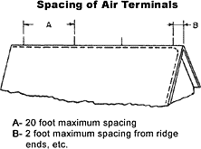
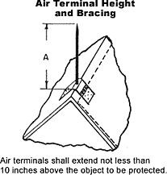
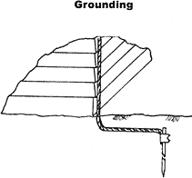
Instalimi I Rrufepriteses

Slide 25
Si përcjellës pranues është paraparë shiriti nga qeliku i zinkuar Fe-Zn 20x3 mm dhe ulluqet horizuntal në kulm.Shiriti përforcohet përmes mbajtëseve të rrufepritësit në kulm të cilat ndodhen në distancë 1m nga njëra tjetra.Shiriti i zinkuar lidhet për ulluqe me ndihmën e lidhëseve për ulluqe.
Përcjellësit rënës janë nga kulmi deri te kutitë për testim që bëhen me shirit Fe-Zn 20x3 mm që vendosen në shtylla sipas vizatimit në projekt gjatë ndërtimit të objektit Në objekt janë gjithsejt 9 ramje nga kulmi.
Kutitë për testim janë të parapara të lihen në lartësi 1.7 m nga toka .Në to vendoset shiriti nga kulmi ne kuti dhe nga kutia ne themel.Punohet ashtu që nga të dy anet lihrt 10 cm shirit vazhdim në mënyrë që lidhet me anë të dy lidhëseve M8-20.Në këto kuti kryhet matja e tokëzimit të tokëzuesit në themele.
Përcjellësi në tokë është përcjellësi i cili i lidh ramjet nga kulmi me tokëzuesin në themel dhe bëhet me shirit Fe-Zn 25x4 mm.Lidhja e përcjellësit në tokë me tokëzuesin bëhet përmes pllakëzave kryqëzuese në kutitë për testim.
Tokëzimi parashihet si tokëzim në themele dhe punohet përmes shiritit Fe-Zn 25x4mm i betonuar në themele të objektit dhe i shtrirë sipas vizatimeve në projekt.Në pjesët e caktuara në projekt duhet bërë lidhjet me përcjellësin në tokë me tokezues gypor.Janë parapare gjithsejt 6 tokezues gypor të gjatesisë l=1.5 m të vendosur si në vizatim.

Slide 26
ANET POZITIVE TE RRUFEPRITESVE
Parandalimi i zjarrit. Nga goditja e rrufese mund të filloj zjarr dhe afrohet materialit të djegshëm (dru, letër, tubacioneve të gazit, etj) në një ndërtesë , duke përfshirë te gjithe vendin ne zjarr dhe mund te lendoje personat prane. (Kjo ndodh kur sistemi i mbrojtjes nuk eshte e instaluar. )
Mbron shtepine nga demtimet. Nga një shkarkesë rrufe mund kete goditje nga pjesët e mureve, fragment betonit dhe suva, dhe copëton xhamin aty pranë. (Kjo ndodh kur sistemi i mbrojtjes nuk eshte e instaluar. )
Mbron pajisjet elektrike nga demtimet . Televizionet, mikrovalë, telefonat, llampat,kompjuterat mund te “goditen” nga rrufeja. Pajisjet elektronike dhe kompjuterët janë veçanërisht të pambrojtur.( Kjo ndodh kur sistemi i mbrojtjes nuk eshte e instaluar. )
E lehte ne instalim dhe ekonomike.

Slide 27
Si te jemi te sigurt ne shtepi gjate nje stuhie ?
Shmangni kontakt me telefona.
Shmangni kontakt me pajisjet elektrike. Nëse keni ndërmend të heq nga priza çdo pajisje elektronike, të bëjë aq mirë para stuhisë arrin.
Shmangni kontakt me pajisjet hidraulike. Mos lani duart tuaja, nuk duhet te beni një dush, mos lani enët etj.
Qëndro larg nga dritaret dhe dyerve, gjithashtu kujdes nese jeni jashte.Mos u strehoni poshte pemes.
Mos shtrihen në dysheme prej betoni dhe mos u mbështet ne mure të betonit.

Slide 28
KURIOZITETE
Venezuela goditet çdo vit nga rrufet,në një fenomen të referuara si "stuhia e përjetshme."
Rrufeja mund të godasë zonat aq larg sa 10 milje (16 km) nga në qendër të stuhisë.
Thone se rrufeja nuk mund të godasë të njëjtin objekt më shumë se një here por nuk eshte e vertete. Në fakt, rrufeja godet në më shumë se një vend rreth një të tretën e kohës. Empire State Building në New York City eshte goditur nga rrufeja rreth 100 herë.
Rrufeja është një nga vrasësit më vdekjeprurëse e motit të lidhura në SHBA, duke vrarë rreth 90 njerëz dhe duke plagosur rreth 300 çdo vit.
Rrufeja godet Afrikën Qendrore më shumë se çdo vend tjetër në botë.
Në SHBA, rrufeja godet Florida më shumë se çdo shtet tjetër. Rrufeja rrallë ndodh në polet e Veriut dhe Jugut.
Një aeroplan komercial goditet nga rrufeja rreth një herë në vit mesatarisht. Përplasja e fundit e regjistruar për shkak të rrufe, megjithatë, ishte në 1967.
Vetetima është një fenoment me te rrezikshme dhe me e fuqishme. Energjia e përfshira në një goditje rrufe të vetme mund të jete 100 Watt .

Slide 29
Venezuela

Slide 30
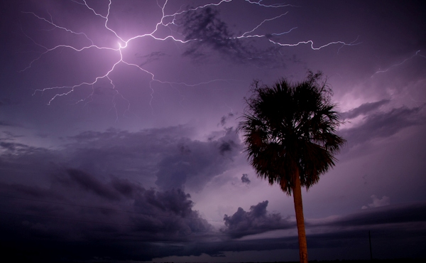
Florida

Slide 31
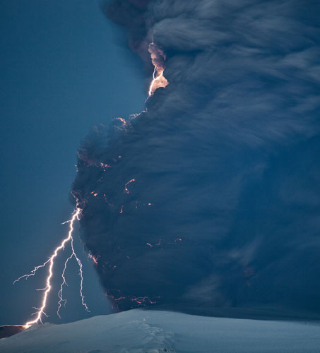
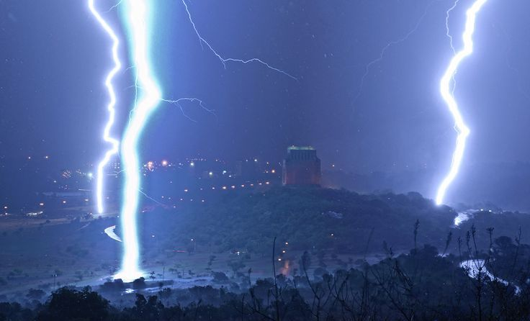
Afrika jugore
Islanda

Slide 32
Faleminderit per vemendje qe na kushtuat !

